Slide 1
Спадковий імунітет
(видовий або природжений)

Slide 2
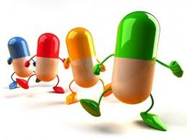
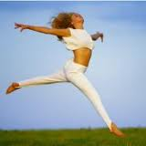
Природжений імунітет — це неспецифічна резистентність, що властива тому чи іншому виду тварин або людині і передається спад­ково з покоління в покоління. Прикладом спадкового імунітету може бути несприйнятливість людей до чуми рогатої худоби, собак, курячої холери, інфекційної анемії коней. З іншого боку, тварини не хворіють на багато інфекцій людини — черевний тиф, скарлатину, вітряну віс­пу, сифіліс, кір та ін.

Slide 3
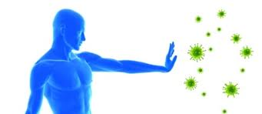
Спадковий імунітет залежить від фізіологічних та біологічних особливостей того чи іншого виду організмів, що сформувались у про­цесі природного відбору, мінливості й генетичної адаптації до умов зовнішнього середовища.
Помічено, що висока сприйнятливість до інфекційних захворю­вань бактеріальної і вірусної етіології буває серед видів тварин, їх популяцій (або у людей), що не зустрічаються з цим збудником в ре­зультаті екологічної або географічної ізоляції.

Slide 4
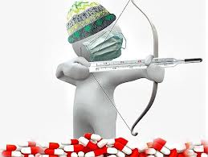
Ступінь напруженості спадкового імунітету може бути абсолют­ним і відносним. Так, наприклад, в організмі пацюків клітини не мають рецепторів до дифтерійного, а в риб і ящірок — до правцевого токсину, внаслідок чого вони абсолютно несприйнятливі до названих токсинів. Імунітет деяких тварин до збудників інфекційних захво­рювань можна підвищити зміною температури тіла, діянням на орга­нізм гормонами, імунодепресантами, рентгенівським опромінюван­ням. Так, якщо в курей знизити, а в жаб підвищити температуру тіла, то вони стають чутливими до бацил сибірки. У цьому разі кажуть про відносну несприйнятливість.

Slide 5
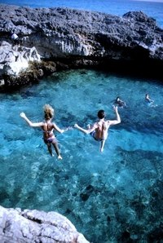
Механізм імунітету до інфекційних захворювань грунтується на відсутності в клітинах організму рецепторів і субстратів, потріб­них для адсорбції і розмноження збудника, наявності речовин, які блокують репродукцію патогенних агентів, та властивості макроорга­нізму синтезувати різні інгібітори у відповідь на проникнення патогенних мікроорганізмів.

